Slide 1
Августовская конференция
«Роль движения WorldSkills Russia в повышении качества подготовки кадров для экономики региона»
Румянцева Ирина Юрьевна, руководитель РКЦ
Союза WSR в Костромской области
Кострома, 2016

Slide 2
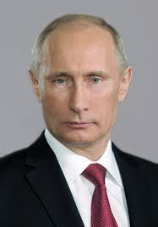
ДВИЖЕНИЕ WORLDSKILLS INTERNATIONAL
Международное движение WorldSkills International (WSI) осуществляет свою деятельность с 1946 года (Испания).
В 2012 году Россия вступила в международное движение WorldSkills International. В настоящее время в WSI входят 68 стран.
В Российской Федерации движение именуется WorldSkills Russia (WSR). 72 региона РФ уже вступило в движение WSR.
WorldSkills Russia – это многоуровневые конкурсы профессионального мастерства, проводимые в субъектах Российской Федерации по международным принципам WorldSkills International.
«Важным показателем эффективности изменений в профессиональном образовании должны стать результаты конкурсов по рабочим и инженерным профессиям. Такая система профессиональных соревнований уже давно существует в мире. Россия в неё активно включилась. Это не только шаг к повышению престижа инженерных и рабочих профессий, но и хорошая возможность ориентироваться на самые передовые рубежи в подготовке инженеров и рабочих, строить на их основе профессиональные и образовательные стандарты …»
Из Послания Президента Российской Федерации
Федеральному Собранию Российской Федерации 4 декабря 2014 года
istokipriemnaia@mail.ru

Slide 3
Компетенции, развиваемые в Костромском регионе
с 2015 года:
с 2016 года:
«Поварское дело»
«Кондитерское дело»
«Облицовка плиткой»
«Сухое строительство и штукатурные работы»
«Веб дизайн»
«Электромонтаж»
«Сварочные технологии»
«Ювелирное дело»
«Ландшафтный дизайн»
«Ремонт и обслуживание легковых автомобилей»
1. «Дошкольное воспитание»
2. «Предпринимательство»
З. «Парикмахерское искусство»
4. «Медицинский и социальный уход»
5. «Программные решения для бизнеса» (презентационная)
6. «Малярные и декоративные работы» (презентационная)
JuniorSkills:
1. «Электромонтажные работы»
2. «Поварское дело»
3. «Кондитерское дело»

Slide 4
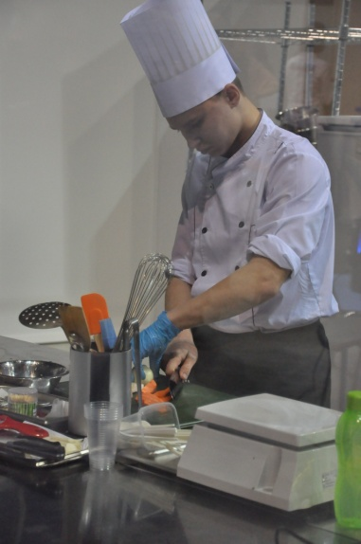
Участие студентов Костромской области в межрегиональных Чемпионатах движения Worldskills Russia
Открытый региональный чемпионат «Молодые профессионалы» (Worldskills Russia)
14-18 марта 2016 года в г. Иваново компетенция «Поварское дело»
участник Леонов Никита, студент ОГБПОУ «Костромской техникум торговли и питания»
I место
Открытый межрегиональный чемпионат «Молодые профессионалы» (Worldskills Russia)
21-25 марта 2016 года в г. Владимир
компетенция «Поварское дело»
участник Дмитриева Анастасия, студентка ОГБПОУ «Костромской торгово-экономический колледж»
I место

Slide 5
Результативность участия Сборной команды Костромской области в полуфиналах Национальных
чемпионатов WorldSkills Russia в Центральном
федеральном округе

Slide 6
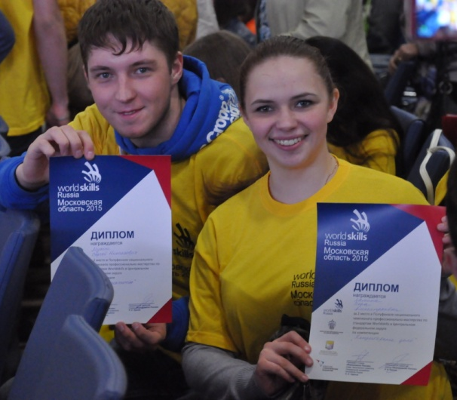
Полуфинал Национального
Чемпионата WorldSkills Russia в Центральном
федеральном округе-2015
2 компетенции
нет
нет

Slide 7
Полуфинал Национального чемпионата «Молодые профессионалы» (WorldSkills Russia)
в Центральном федеральном округе-2016
3 компетенции
3 компетенции
2 компетенции

Slide 8
Участие Сборной команды
Костромской области в полуфиналах ЦФО
2015 год- 6 компетенций (7 участников)
2016 год-12 компетенций
(14 участников)

Slide 9
Результативность участия Сборной команды Костромской области в полуфиналах ЦФО по призовым местам

Slide 10
Результативность участия Сборной команды Костромской области в финалах Национального чемпионата «Молодые профессионалы»
(WorldSkills Russia)

Slide 11
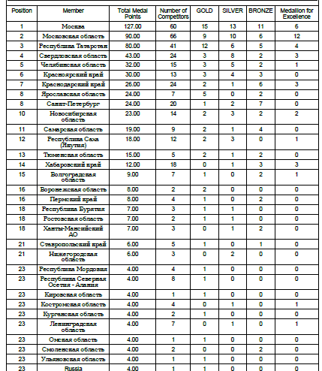
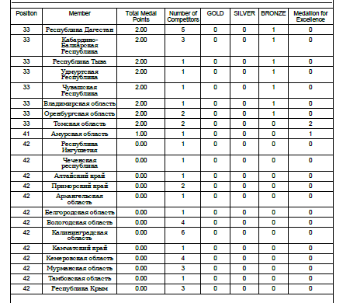
Рейтинг регионов, принявших участие
в Финале Национального чемпионата «Молодые профессионалы» (WorldSkills Russia)-2016:
54 субъекта (область, республика, край)
Баллы за медали:
Gold =4 Silver=3 Bronse=2
Medal for Excellence=1

Slide 12
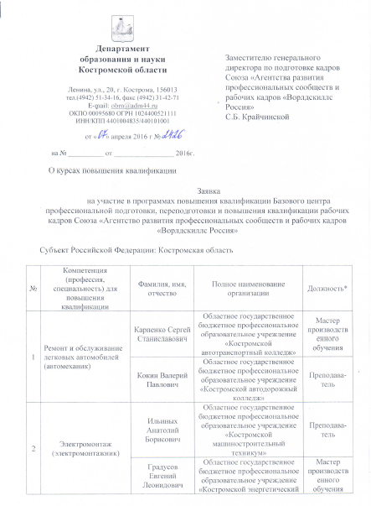
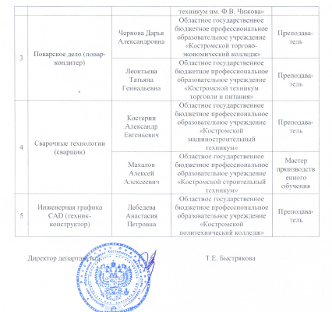
Формирование экспертного сообщества Костромской области - фактор повышения качества подготовки кадров
В 2014-2015гг прошли курсы повышения квалификации по программам WORLDSKILLS в ГИНФО
2 эксперта организационно-методического обеспечения движения WorldSkills
15 экспертов по 8 компетенциям
8 руководителей СЦК
2 тим-лидера
В 2016 г. обучились в Базовом Центре профессиональной подготовки г. Москва 9 специалистов по 5 компетенциям

Slide 13
Сертификация региональных экспертов как показатель качества профессионализма педагогических работников региона
В 2016-2017гг.
РКЦ Союза WSR в Костромской области планирует процедуру сертификации:
Виноградова Э.Р., преподаватель спецдисциплин ОГБПОУ «Костромской техникум торговли и питания»
Леонтьева Т.Е., преподаватель спецдисциплин ОГБПОУ «Костромской техникум торговли и питания»
Кафтанникова О.С., мастер производственного обучения ОГБПОУ «Костромской строительный техникум»

Slide 14
Аккредитация региональных Специализированных центров компетенций как показатель уровня качества профессиональной подготовки кадров для Костромского региона
В 2016-2017гг.
РКЦ Союза WSR в Костромской области планирует процедуру аккредитации СЦК:
ОГБПОУ «Костромской техникум торговли и питания» по компетенциям «Поварское дело», «Кондитерское дело»
ОГБПОУ «Костромской строительный техникум» по компетенции «Сухое строительство и штукатурные работы»

Slide 15
Степень привлечения бизнес-партнёров региона в движение как показатель эффективности применения передовых мировых технологий производства в Костромской области
Финансовое обеспечение региональных чемпионатов
Обеспечение инструментарием, материалами и оборудованием
Выход предприятий области на межрегиональный, международный уровень через рекламу на мероприятиях WorldSkills
Спонсирование участия Сборной команды Костромской области в полуфиналах и финалах Национальных чемпионатов WorldSkills

Slide 16
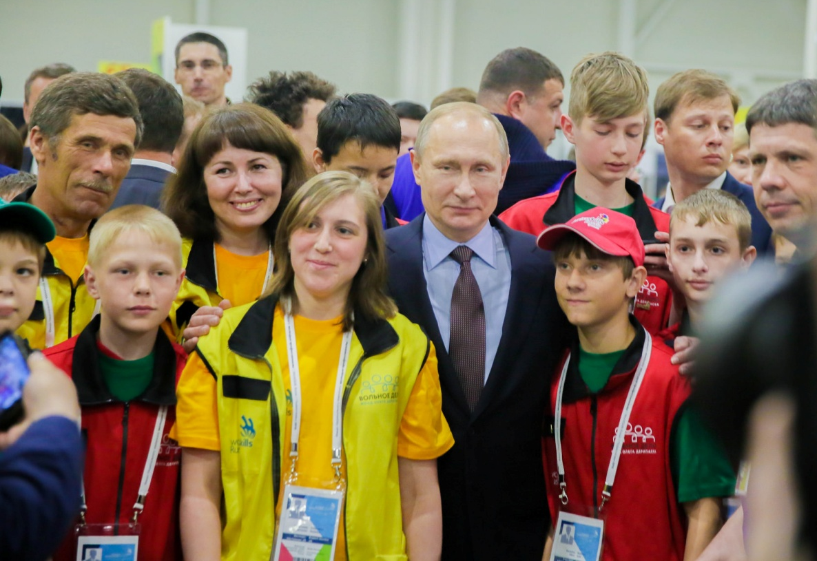
№ | № компетенции | Название компетенции
1 | 07 | Токарные работы на станках с ЧПУ
2 | 06 | Фрезерные работы на станках с ЧПУ
3 | 04 | Мехатроника
4 | 05 | Инженерная графика
5 | 23 | Мобильная робототехника
6 | 45 | Прототипирование
7 | 16 | Электроника
8 | б/н | Аэрокосмическая инженерия
9 | 18 | Электромонтажные работы
10 | 39 | Системное администрирование
11 | б/н | Лазерные технологии (презентационная)
12 | JuniorSkills и FutureSkills | Нейропилотирование (презентационная)
13 | б/н | Кровельные работы по металлу

Slide 17
Показатели развития движения WorldSkills Russia
в Костромской области
год | 2015 | 2016 | 2017
Компетенции РЧ | 10 | 16+3 юниоры | 17+1 юниоры
Специализированные центры компетенций | 8 | 12 | 13
Участники РЧ | 70 | 120 | 136
Эксперты РЧ | 84 | 108 | 113
Участники полуфинала ЦФО | 7 | 14 | 19
Участники финала Национального чемпионата | 1 | 4 | 6
2017
2016
2015

Slide 18
Перспективы повышения качества подготовки кадров региона в движении WorldSkills:
1. Применение в ИГА методики WorldSkills
2. Внедрение международных стандартов WorldSkills в программы обучения
3. Методическое обеспечение движения WorldSkills Костромской области: сертификация экспертов, аккредитация региональных СЦК

Slide 19
Участники движения «Молодые профессионалы» (WorldSkills Russia)
Региональный
координационный
центр
Органы власти
и управления
Предприятия,
организации
Образовательные
организации

Slide 20
Спасибо за внимание !

